Slide 1
期中小專題
PROPOSAL & CURRICULUM MAPPING
F1 賽車極限起跑反應力測試儀
B11413107謝承恩
勝負就在 0.2 秒的決策瞬間！
在時速 300 公里的 F1 賽場上，車手必須在「起跑燈號熄滅」的瞬間釋放離合器衝刺。提早按壓會被判定為 「偷跑 (False Start)」 直接失格；反應過慢則會落後。我們規劃運用 STM32 微控制器，結合課堂 5 週核心技術，設計這套兼具 微秒級精確度 與 防偷跑邏輯 的專題作品！
NUCLEO-G474RE
STM32CubeMX + CubeIDE
C 語言暫存器與中斷控管
pySerial 即時資料監控

Slide 2
MOTIVATION & GOALS
專題構想動機與預期解決問題
預計採用的單晶片解決方案
實際比賽中的兩大考驗
•
隨機燈號切換：
規劃由 Timer 計數器動態產生 1.5 ~ 3.0 秒隨機延遲。
•
考驗一：不可預測的倒數節奏
起跑前黃燈倒數時間隨機變動，防止選手依靠固定節奏偷跑。
•
中斷即時攔截：倒數階段按壓按鈕，由外部中斷 (EXTI) 即時攔截發送違規訊號。
•
考驗二：零容忍違規判定
綠燈亮起「前一刻」若有按壓動作，系統必須立刻判斷違規。
•
170MHz 超高頻計時：
提供微秒級 (us) 解析度，捕捉反應速度差異。

Slide 3
PROPOSED ARCHITECTURE
規劃系統架構流程圖（狀態機概念）
階段 1
階段 2
階段 3
階段 4
靜止待命 (IDLE)
紅燈亮 ➔ 黃燈倒數
綠燈亮起 (GO!)
資料回傳 (UART)
三色 LED 熄滅，等待 PC 或按鈕啟動
隨機延遲 1.5 ~ 3 秒（此時按壓判定偷跑）
啟動 Timer 微秒級計數器
開始計時
透過 Ring Buffer 非阻塞回傳 Python
中斷狀態切換與邏輯判斷 (EXTI Decision Logic)
預計在 收到按鍵中斷 ➔ 回傳 偷跑警告 (FALSE_START)
預計在 收到按鍵中斷 ➔ 讀取 Timer 計數器，算出 反應時間 (Reaction Time)
階段 2
階段 3

Slide 4
PLANNED HARDWARE SETUP
預計硬體電路與周邊元件配置
GPIO Output
EXTI Interrupt
UART + pySerial
外接三色起跑指示燈
外接離合器按鈕
USB VCP 數據通訊
規劃使用麵包板外接紅、黃、綠三色 LED，各搭配 330Ω 限流電阻，模擬 F1 賽車起跑號誌燈號。
配置外部獨立按鈕接至 EXTI 腳位，啟用內部 Pull-up 電阻，捕捉玩家按下的瞬間下降沿電位。
經由 115200 Baud Rate 的非阻塞式 UART 緩衝區傳送數據，在 Python 端呈現排行榜與即時反應時間。
對應技術：W3 GPIO 推挽輸出
對應技術：W5 EXTI 中斷機制
對應技術：W6 Ring Buffer / W7 pySerial

Slide 5
CURRICULUM MAPPING (PART 1)
課程內容與實作對照 (W3 - W5 基礎篇)
W3
GPIO/Reset
腳位輸出控制與暫存器操作
課堂觀念：學習 GPIO 推挽輸出 (Push-Pull) 與 Reset 暫存器機制。
專題規劃：運用 GPIO 控制外接紅、黃、綠三色起跑燈號亮滅狀態。
W4
RCC/PLL
170 MHz 高頻時脈系統配置
課堂觀念：配置 PLL 倍頻，將內部系統時脈切換拉升至 170 MHz。
專題規劃：為微控制器提供 5.88 ns 高頻計數基底，提升測量解析度。
外部按鈕中斷與即時響應
W5
EXTI/NVIC
課堂觀念：取代 CPU 輪詢 (Polling)，使用下降沿中斷 (ISR) 捕捉按壓事件。
專題規劃：按鈕按下時立刻觸發中斷，實現防偷跑判定與反應時間即時擷取。

Slide 6
CURRICULUM MAPPING (PART 2)
課程內容與實作對照 (W6 - W7 進階篇)
UART 通訊與環形緩衝區 (Ring Buffer)
W6
UART / Ring
課堂觀念：使用非阻塞式 (Non-blocking) 佇列，避免主程式等待傳輸卡死。
專題規劃：在中斷內快速寫入數據包，經由背景發送給 PC，維持計時精準。
W7
Timer / pySerial
Timer 精密計數與 Python 上位機
課堂觀念： Timer 內部計數器 (CNT) 暫存器讀寫與 pySerial 腳本串接。
專題規劃：綠燈亮起啟動 Timer 計數，電腦端的 Python 自動記錄反應毫秒數。
提案總結：完美整合 W3 ~ W7 所學，打造具高完整度與趣味性的微算機專題！

Slide 7
STM32 反應時間測試系統
F1 RACING REACTION TESTER
⑦ 第 3 ~ 7 週技術勾選表 | 反應時間測試器硬體與韌體架構
用到（寫一句）
沒用到
GPIO
GPIO 輸出 三色 LED 燈：紅燈/黃燈倒數、綠燈起跑亮燈
UART 傳送 回傳成績 TIME:us、FALSE_START、TIMEOUT 至 Python
UART
PA5, PA6, PA7 | MODER = 01 | BSRR 設 / 清 (WritePin)
USART2 115200 8N1 | HAL_UART_Transmit() | 格式化字串發送
GPIO 輸入 B1 玩家反應按鈕
PC13 / PA0 | MODER = 00 | EXTI 中斷觸發源腳位
UART 接收+環形緩衝
RXNE 中斷接收上位機控制指令 (本專題僅單向傳送成績)
複用功能 AF ST-Link 虛擬串口：USART2 通訊
Timer 定時計數 綠燈微秒級計數器與 3 秒超時判斷
Timer
/PWM
PA2 / PA3 | MODER = 10 | AFR 選 AF7 (USART2_TX/RX)
TIM2 PSC=169 (1us 1 tick) | __HAL_TIM_GET_COUNTER()
時脈
PLL 170 MHz 系統核心與 TIM2 1MHz 微秒計時基準
PWM 脈衝輸出
HSI16 / HSE | SystemClock_Config | 1us 高精度時間差計算
Timer 比較輸出 (本專題無使用蜂鳴器或馬達 PWM 控制)
中斷
外部中斷 EXTI 按鈕按下瞬間捕捉計時與判斷偷跑
HAL_GPIO_EXTI_Callback | 下降沿觸發 | 立即鎖定計數值
輸入捕捉 Input Capture
NVIC 致能 EXTI 與 USART2 控制器中斷向量
Timer 通道捕捉外設波形 (本專題改以 EXTI 配合 Timer 讀值)
EXTI15_10_IRQn / EXTI0_IRQn 中斷向量致能
反應時間精確量測與訊號傳送
GPIO, EXTI, TIM2, USART2
優先權與巢狀
NVIC Preemption Priority 調整 (未特別設定巢狀搶佔)
軟體去彈跳 避免按鈕機械抖動誤觸發
時間戳記對比：HAL_GetTick() - last_tick >= 50ms

Slide 8
EXPECTED OUTCOMES
預期成果與提案總結
高互動性與清晰主題
結合賽車故事情境
將基礎單晶片課題轉化為極具樂趣的測驗專題。
$ python pyserial_f1_dashboard.py
[SYSTEM] Connected to NUCLEO-G474RE (115200 bps)
[ATTEMPT 1] False Start Detected! (偷跑違規)
技術架構明確
[ATTEMPT 2] Reaction Time: 245.32 ms [Grade: A]
[ATTEMPT 3] Reaction Time: 192.15 ms [Pro Racer!]
百分之百契合第 3 到第 7 週課程內容
充分展現微控制器底層控制與中斷應用。

Slide 9
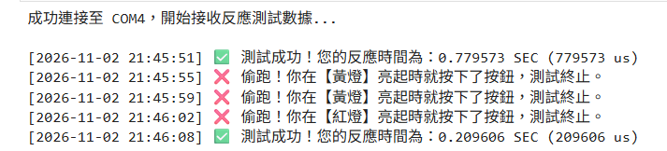
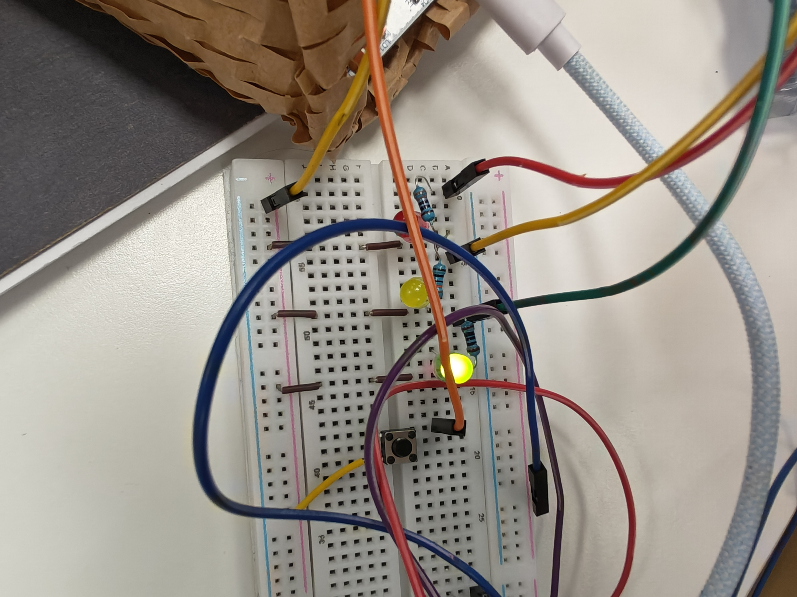
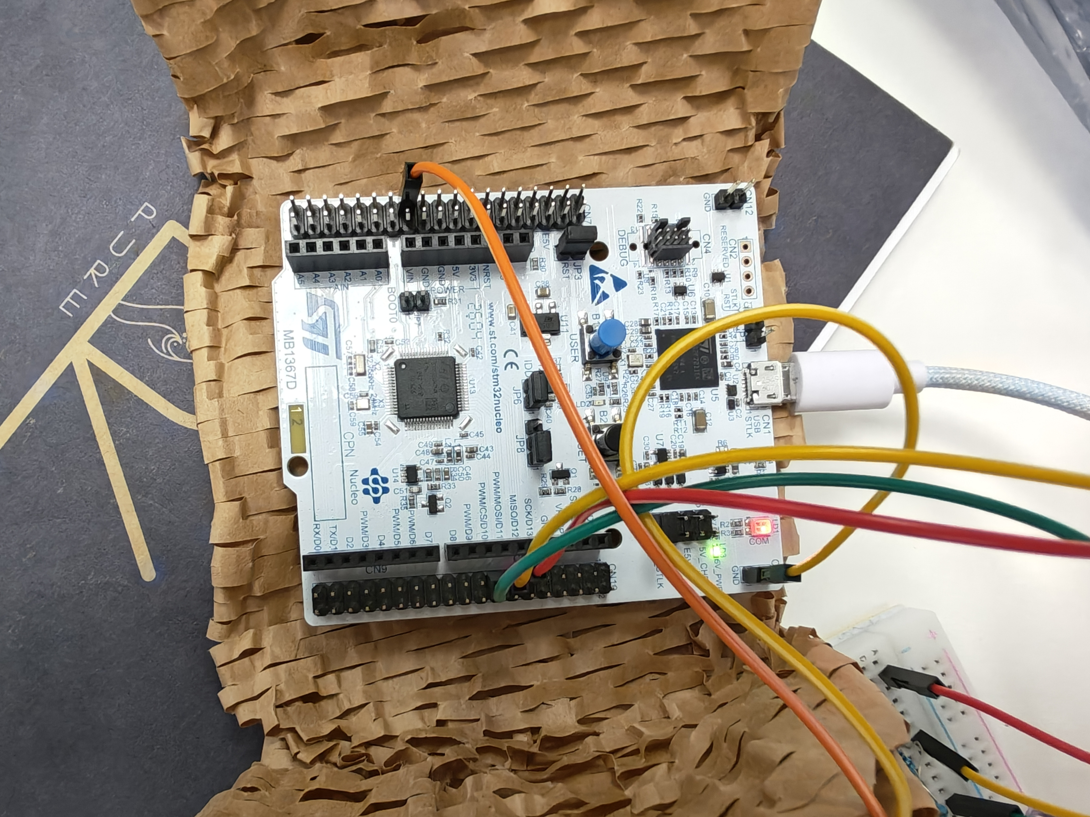
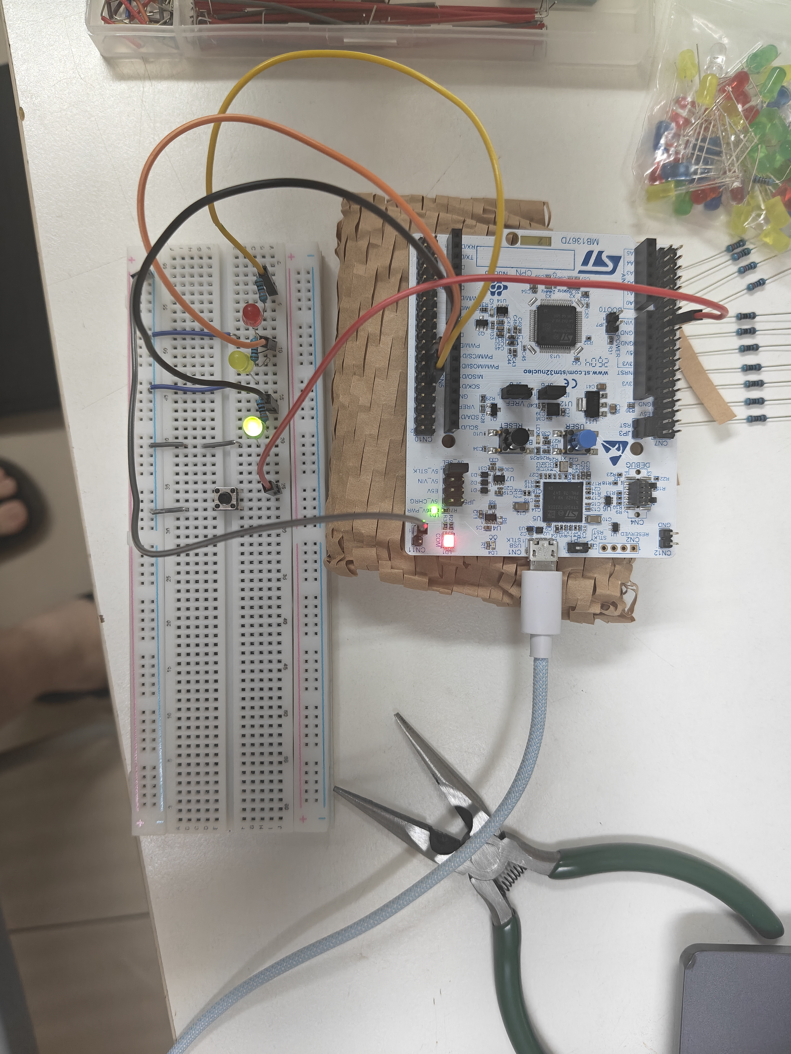
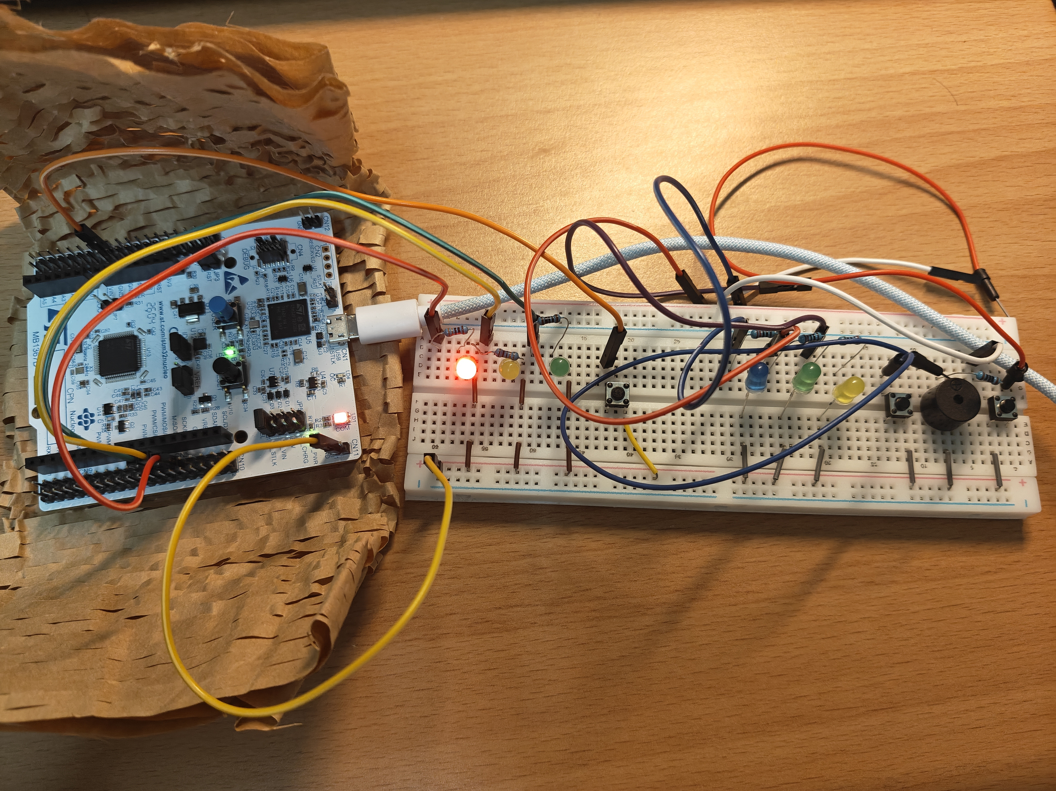
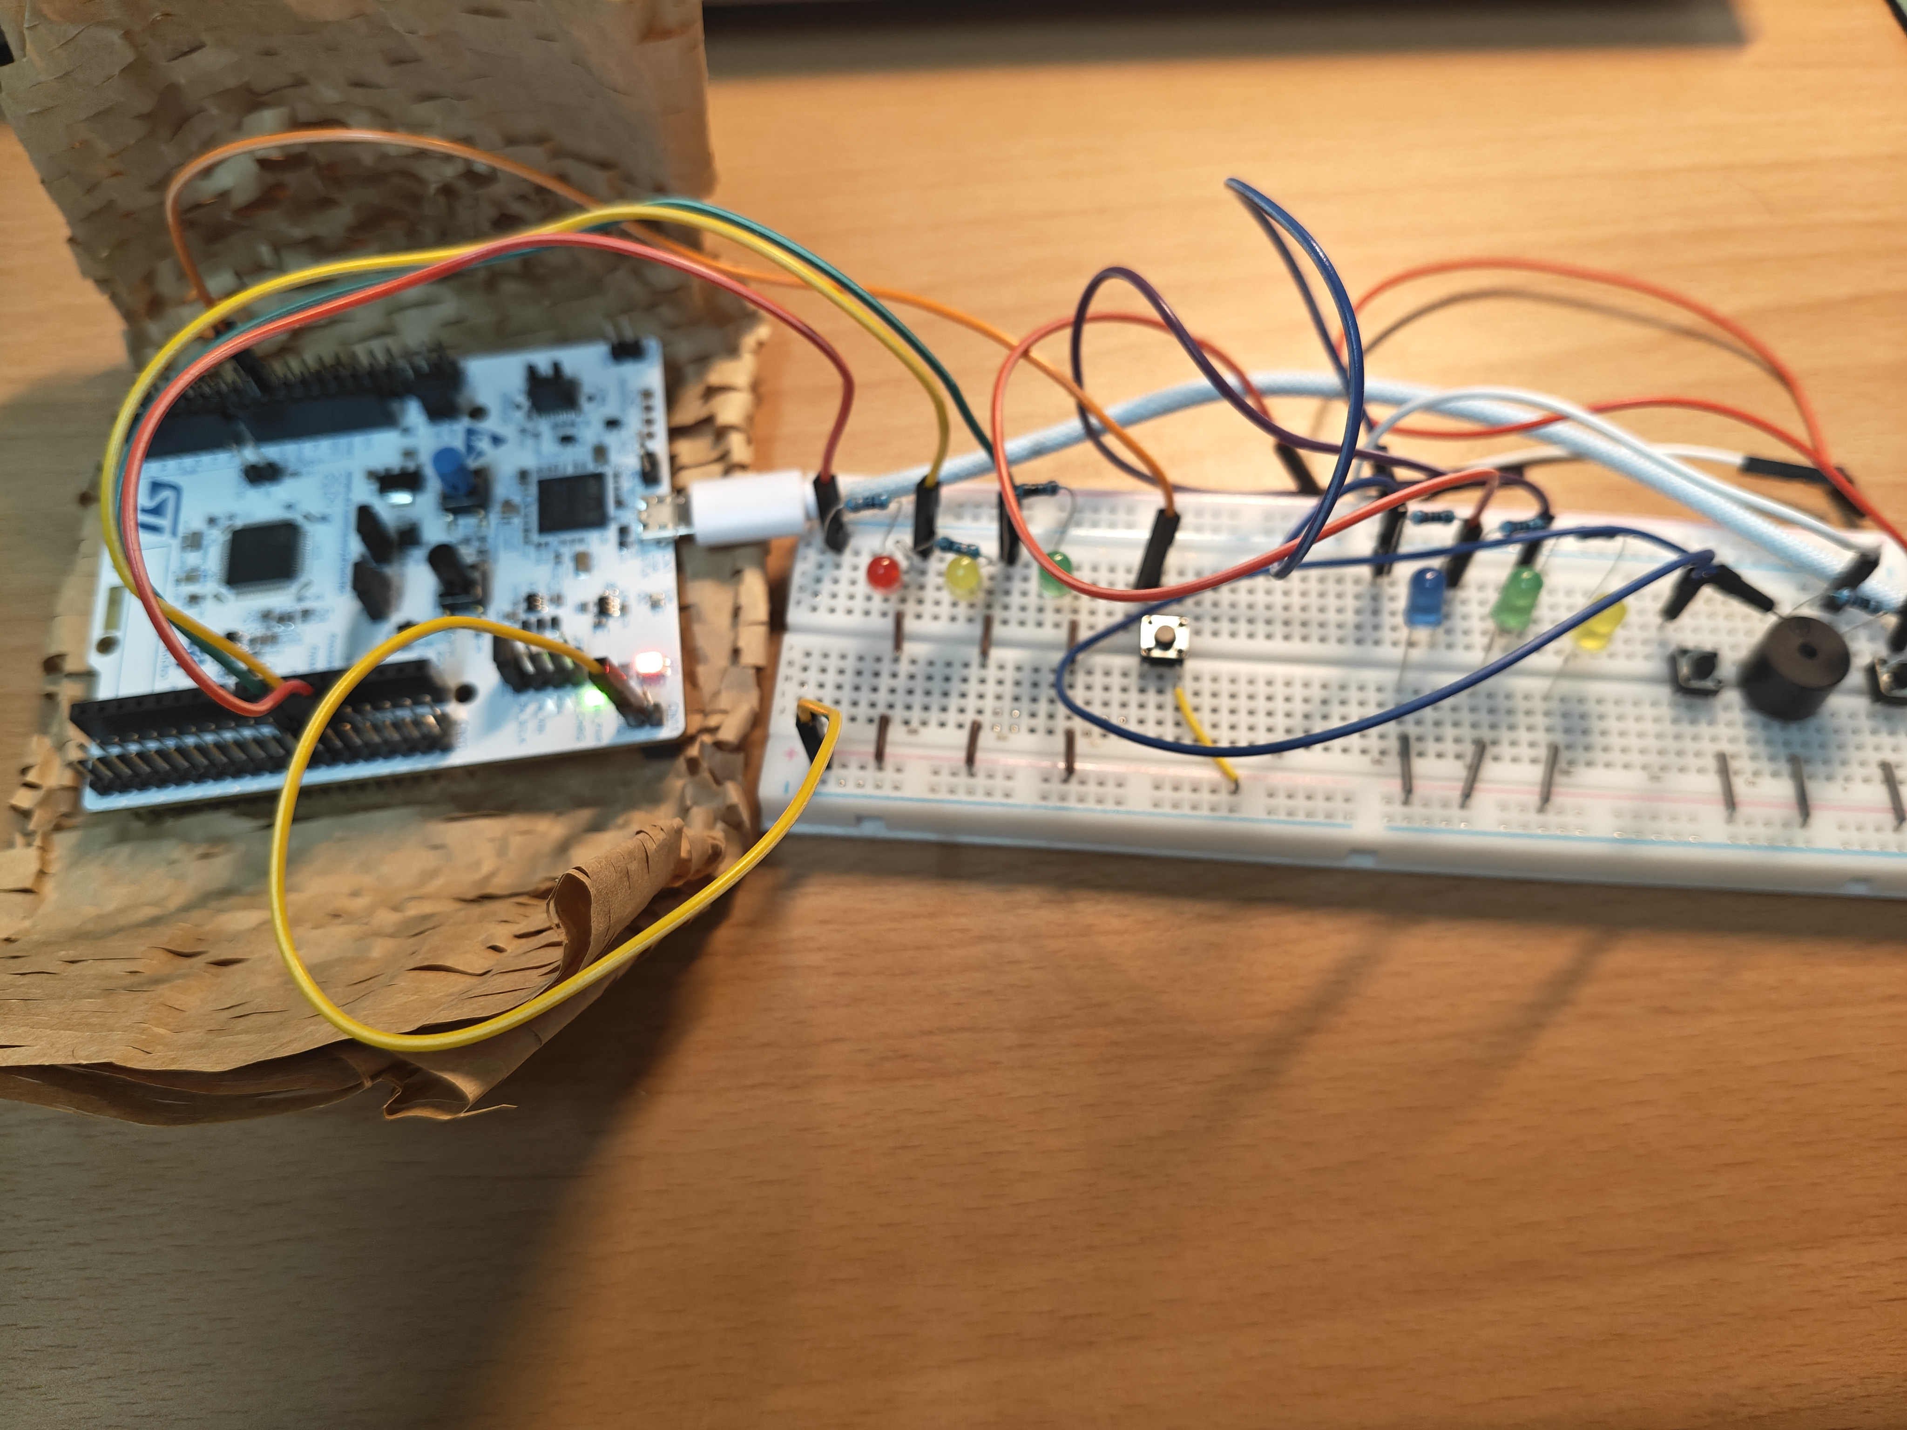

實作照片
右側所有附圖皆為本專題結合課堂PPT實際拍攝產出之圖

Slide 10
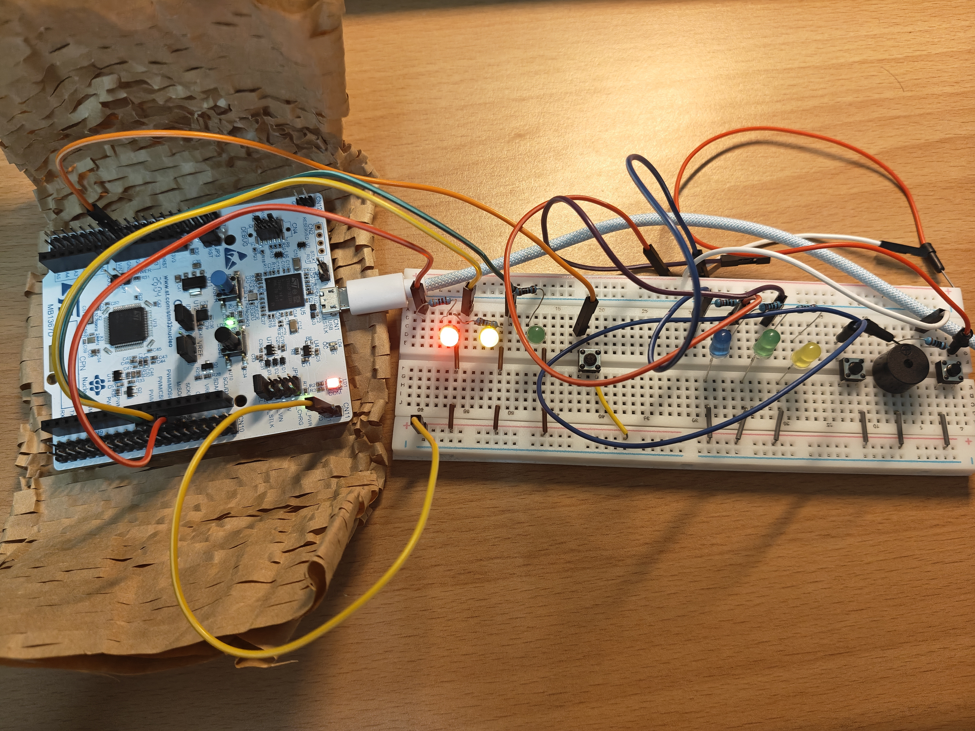
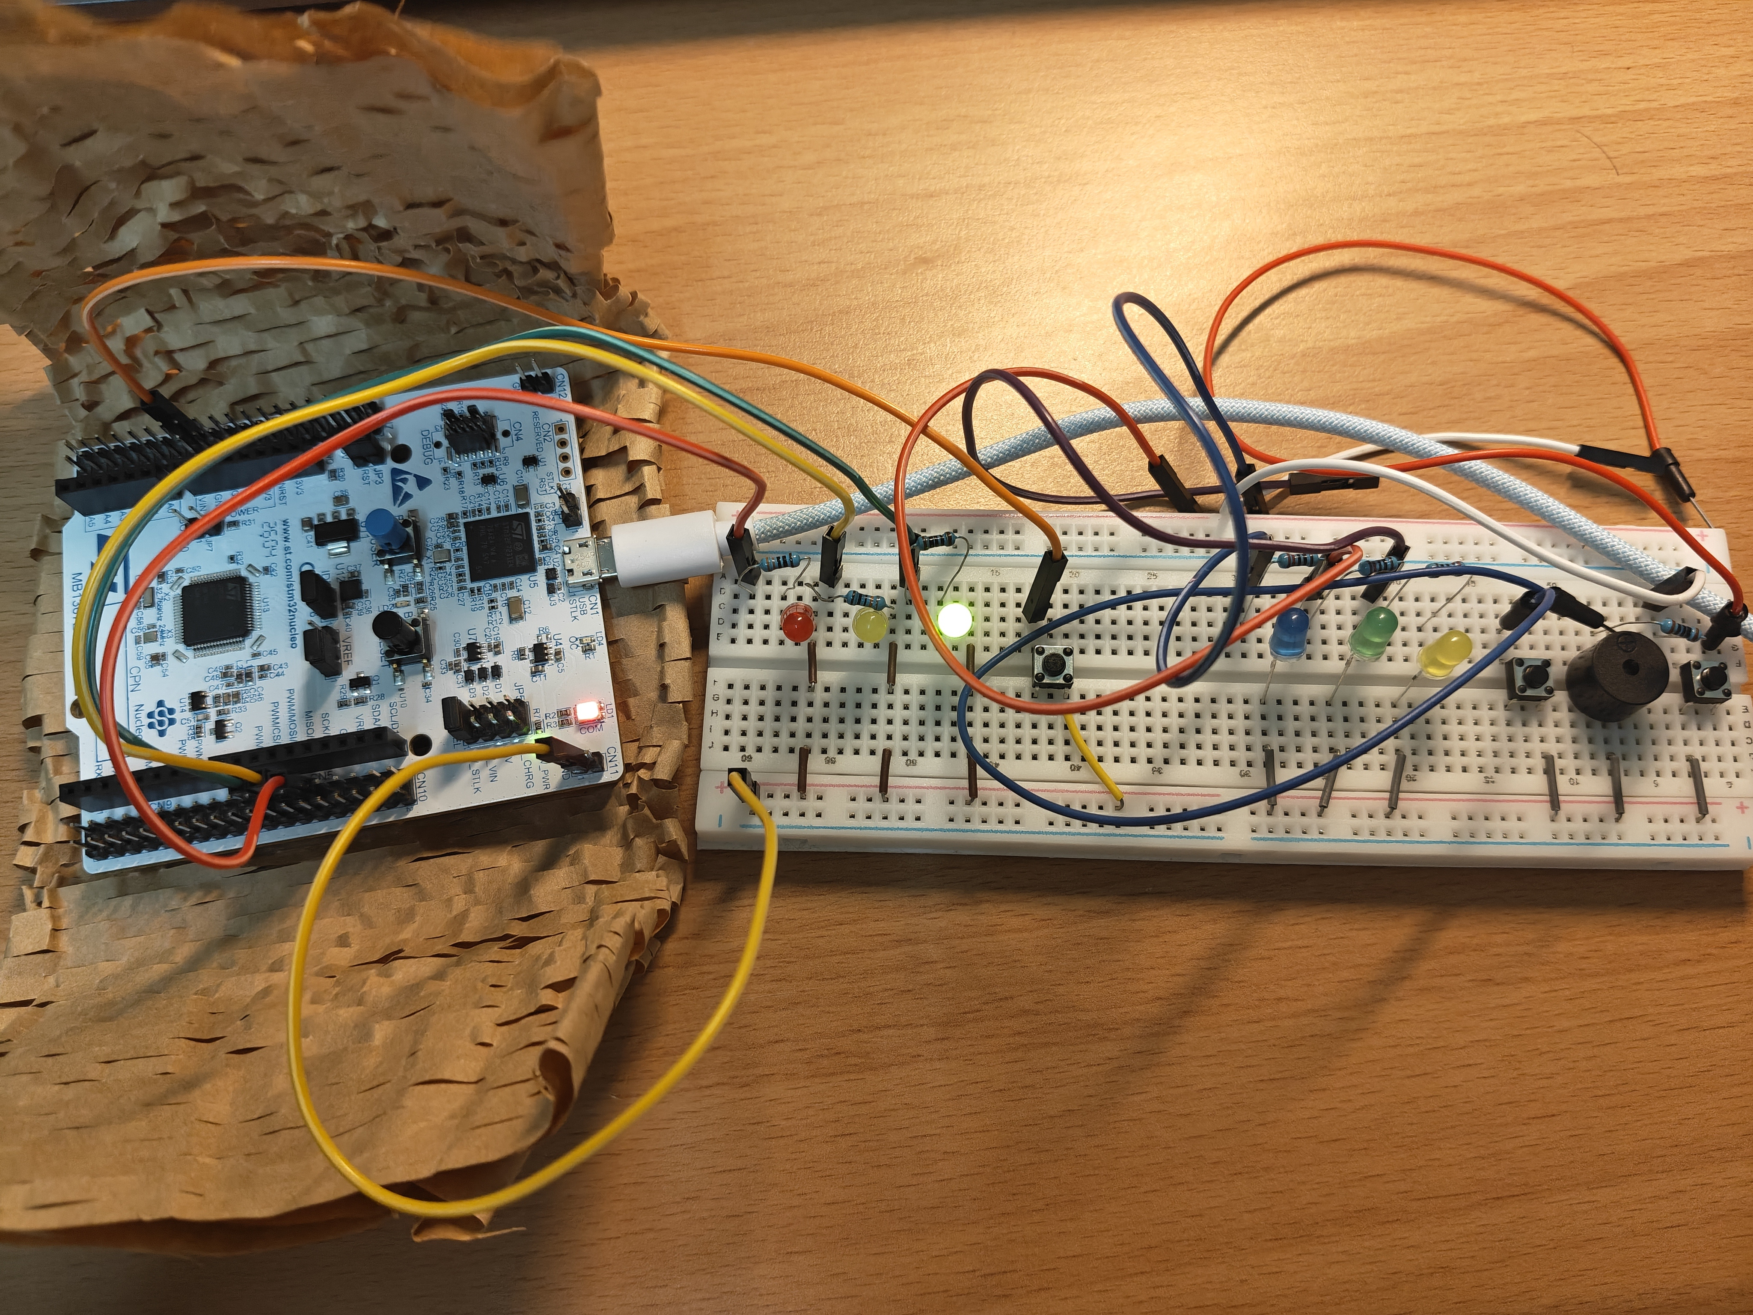
實作照片 IMPLEMENTATION PHOTOS
硬體佈線接線規劃與各階段狀態燈號測試驗證
整體硬體系統配置
STM32板與麵包板佈線，含USB VCP通訊與按鈕電路
NUCLEO-G474RE 腳本
配置 PA5~PA7(LED)、PC13(EXTI按鈕) 及 PA2/PA3(UART)
階段 1：紅燈亮起待命
PA5 點亮紅燈，若此階段按下按鈕即判定為紅燈偷跑
階段 2：紅+黃燈倒數
隨機延遲 1~3 秒，模擬 F1 起跑預備，按壓亦判定偷跑
階段 3：綠燈亮起起跑
紅黃燈熄滅，綠燈點亮並啟動 TIM2 微秒級計時
Python 上位機數據驗證
Jupyter 即時解析微秒反應時間與偷跑/超時狀態

